Slide 1
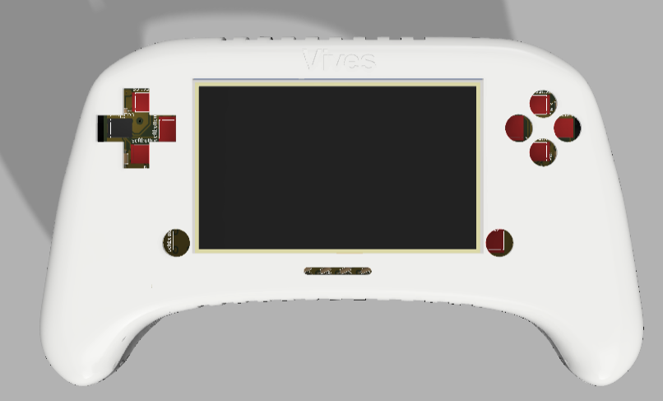
Handheld Retropie
Where nostalgia meets innovation.

Slide 2
TEAM
Thibaut Schroyens
Scrum master
PCB design
Ruben Belligh
3D design
Powerpoint
Joë Boone
Elektronica
Software

Slide 3
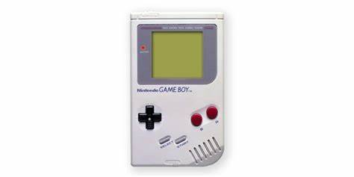
Opdracht
Retropie maken
Vervangbare batterijen
Componenten op een pcb
Body 3d printen
Notes:
ruben

Slide 4
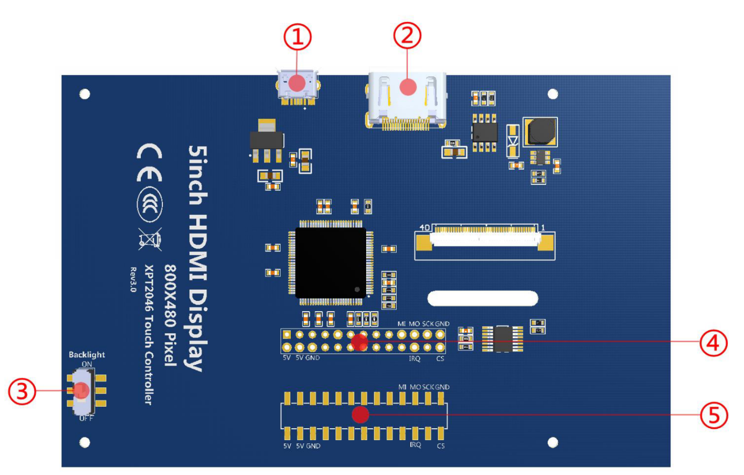
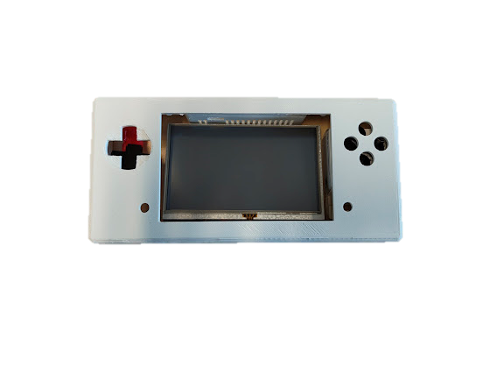
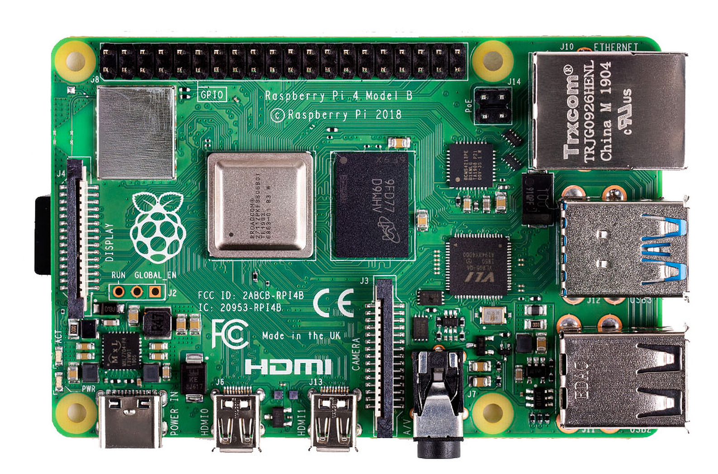
Begin
5 INCH display
Raspberry PI
3d print
Notes:
joe

Slide 5
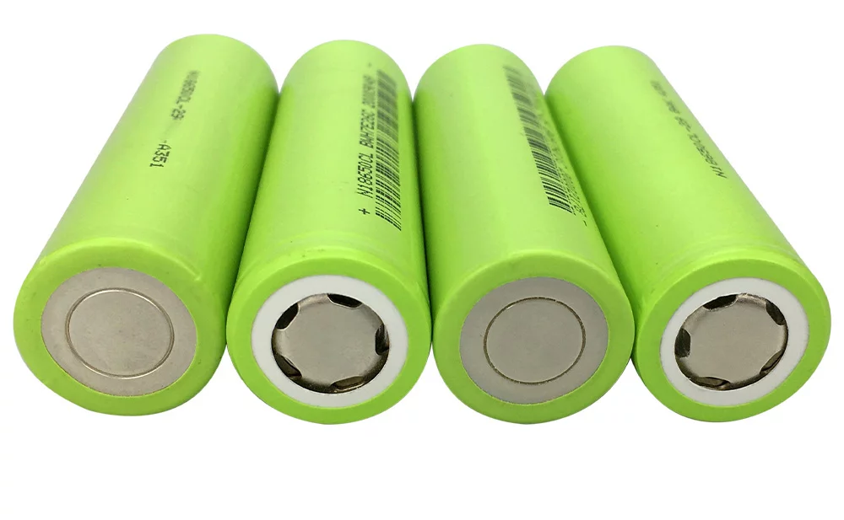

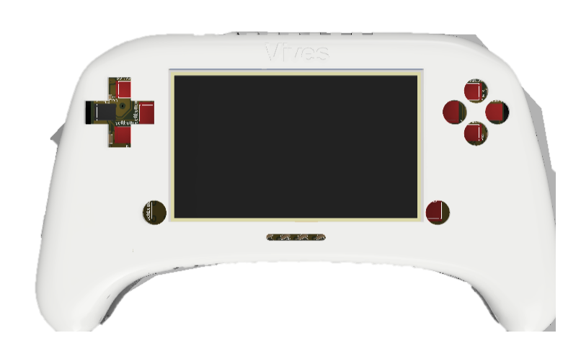
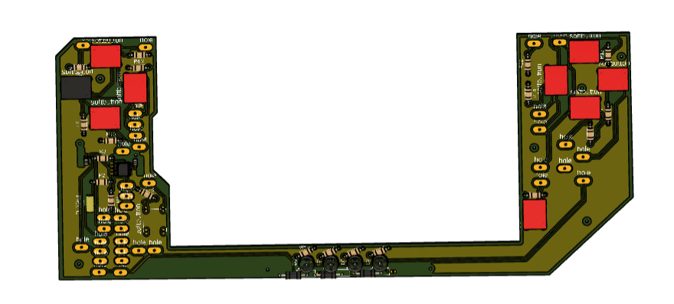
Plan
PCB design
3D design
Voeding
Emulator
Notes:
tbo

Slide 6
Emulator
Retropi emulator
Linux based
Emulator station
Sd card
games
Notes:
Joë

Slide 7
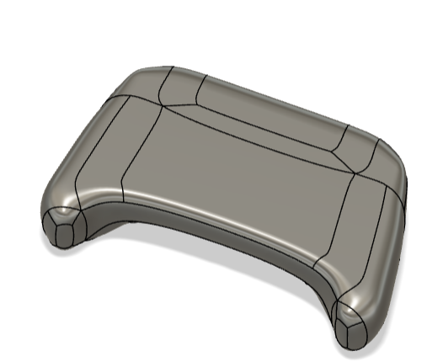
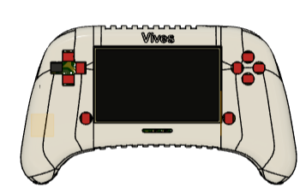
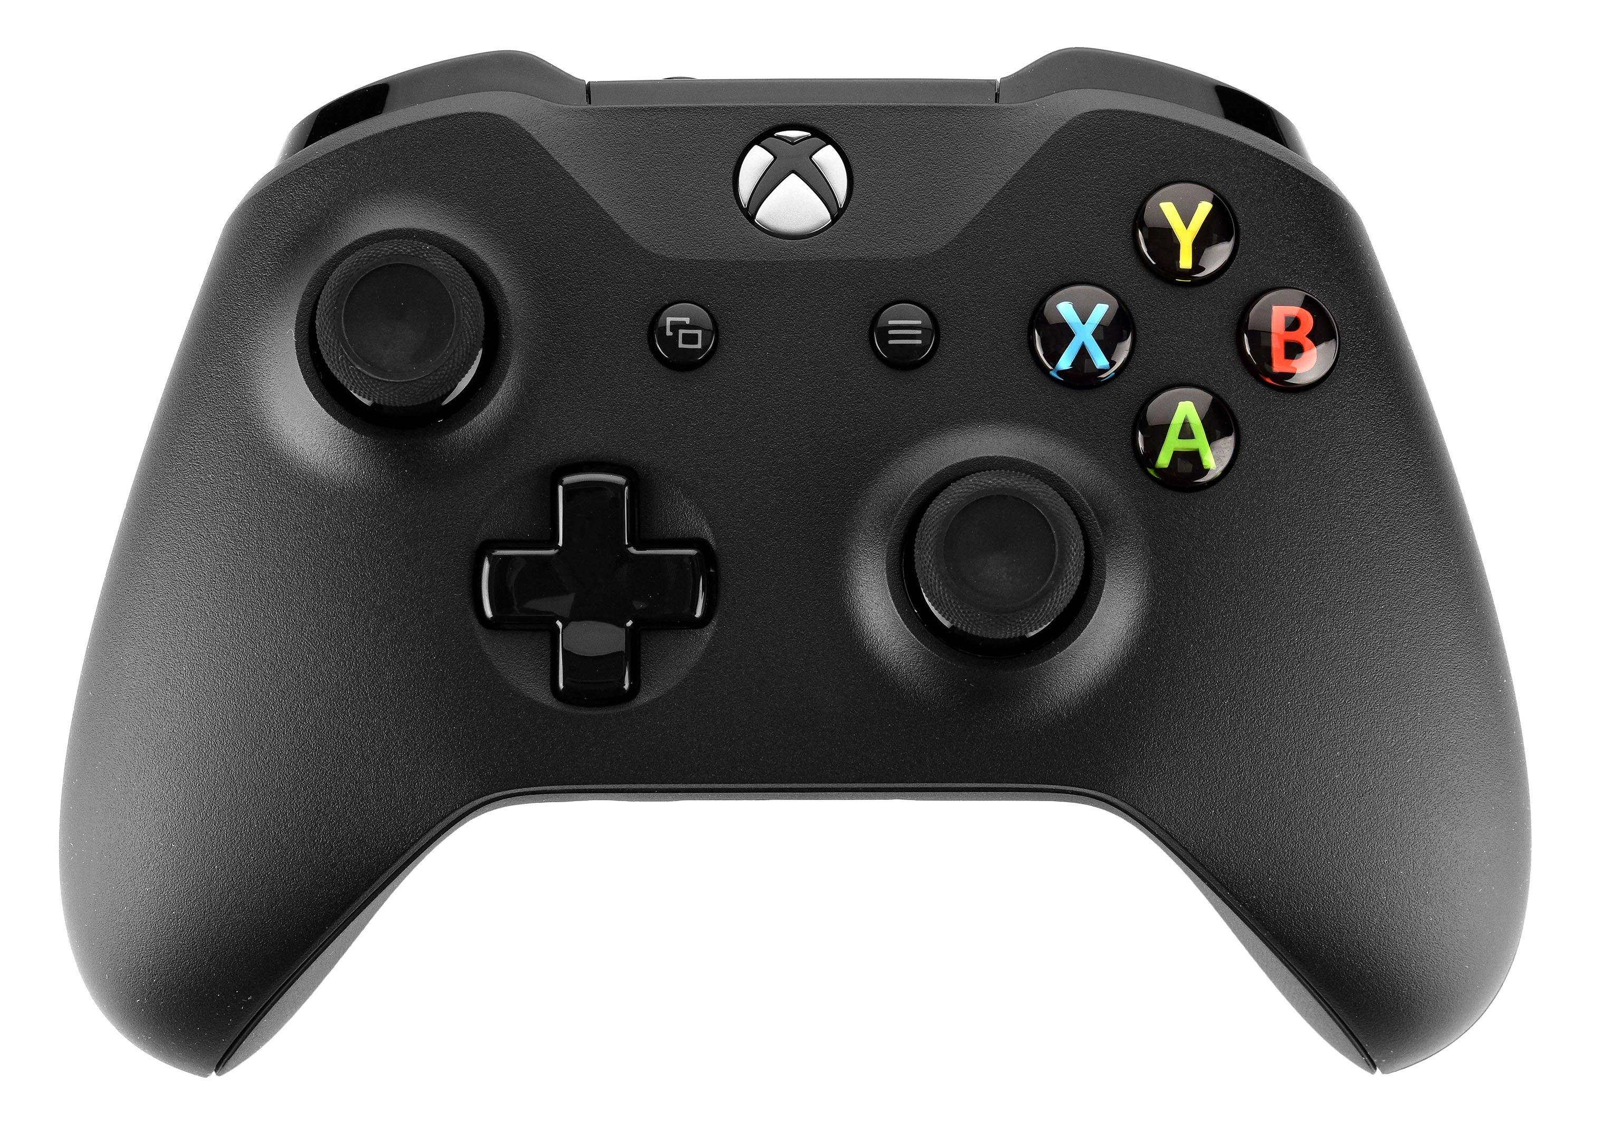
3D design
Notes:
ruben

Slide 8
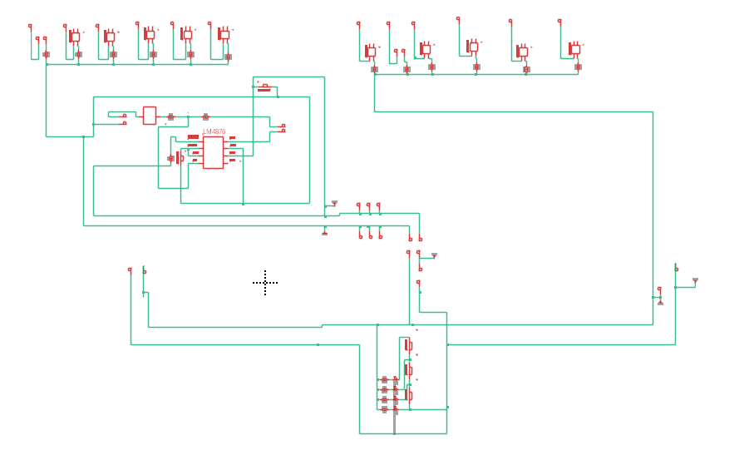
PCB design
Notes:
tbo

Slide 9
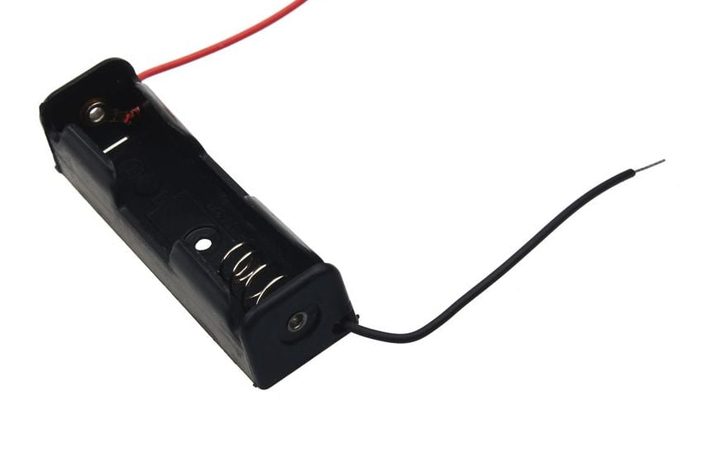
Voeding
Eerste idee oplaadbaar
18650 Batterijen
Batterijhouder
Notes:
joe

Slide 10
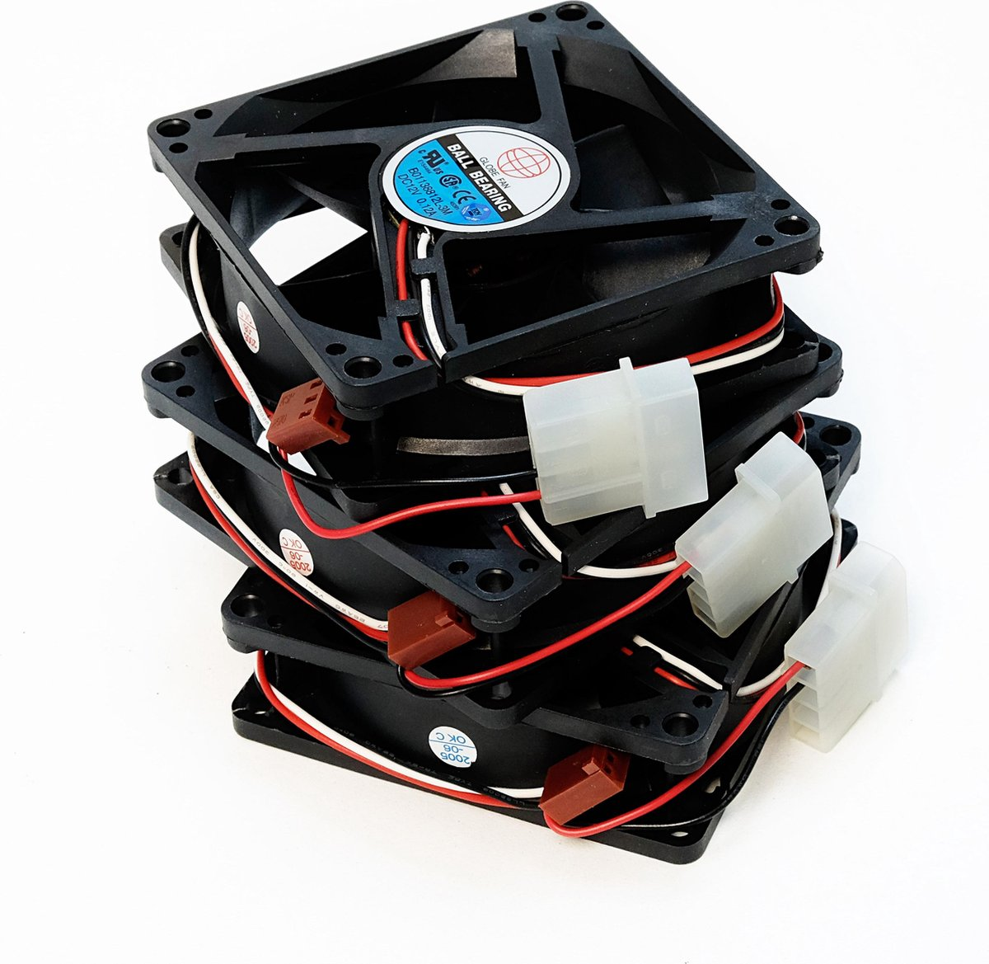
Koeling
Fans
PWM gestuurd
Notes:
joe

Slide 11
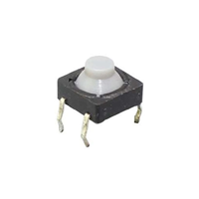
Soft buttons
Ideaal voor gaming
Pull down met weerstand
Notes:
ruben

Slide 12
Hardware tests
Batterijen testen
Step-down converter
Verbruik Pi
Knoppen
PWM
Notes:
tbo

Slide 13
Documentatie
Fusion 360 (3D design)
Verder andere documentatie
Notes:
Ruben

Slide 14
Uiteindelijk Product
Werkende controller
Voeding d.m.v. batterijen
Notes:
joe

Slide 15
Wat is er fout gelopen
Display connector gescheurd.
Speaker afgebroken
Batterijen versleten
Notes:
tbo

Slide 16
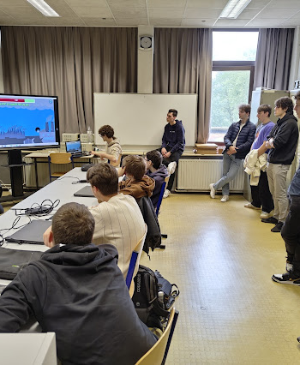
Wat hebben we geleerd?
3d design met fusion 360
PCB Design met fusion 360
BMS
Notes:
Ruben en tbo

Slide 17
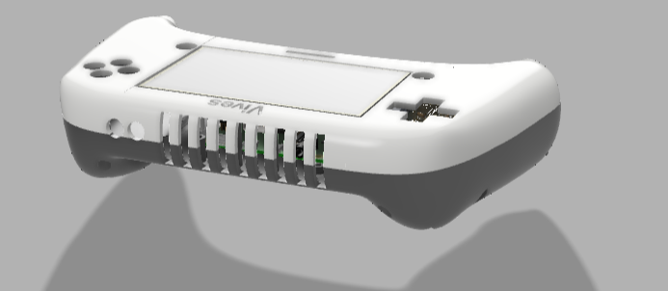
EINDE

